Slide 1
Своєрідність мови як знакової системи.

Slide 2
У світі існують різноманітні системи знаків, які служать для передачі інформації.
Текст слайда
Різні системи знаків вивчає особлива наука — семіотика(від гр. Semeion)
"знак").
Текст слайда

Slide 3
Знак — матеріальний, чуттєво сприйманий предмет, який є пред-
ставником іншого предмета і використовується для отримання, збе рігання і передачі інформації.

Slide 5
Мова є однією зі знакових систем. У цьому легко пе-
реконатися, взявши до уваги той факт, що будь-який знак
іншої семіотичної системи можна передати словом чи якимось іншим мовним виразом.

Slide 8
Однак не все, що є в мові, можна вважати знаком, а лише те, що служить для передачі інформації.
Не є знаками
Окремо
взяті звуки
Речення
Морфеми

Slide 9
ЛЕКСЕМА
Лексема (слово) має план вираження і план змісту,
який реалізується самостійно, тому лексему вважають
справжнім знаком. Лексема як знак складається з незнаків (фонем).

Slide 10
Мова є універсальною, всеосяжною
знаковою системою. Будь-яку іншу знакову систему мож-
на передати мовою, а навпаки зробити неможливо. Усе,
що ми можемо передати за допомогою мови, неможливо
передати ні дорожніми сигналами, ні математичною чи
хімічною символікою, ні навіть тими знаковими системами, які є похідними від мови.

Slide 11
Особливе місце мови серед знакових систем пояснюється ще й тим, що мова є найпотужнішим засобом формування думки.

Slide 12
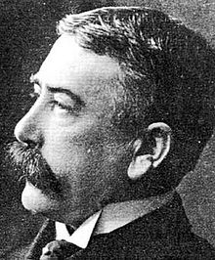
Мова і мовлення
Найбільш зрозуміло різницю між мовою і мовленням нам пояснює Фердинан де Сосюр лінгвіст, засновник структуралізму.
Усе те, що пересічні мовці розуміють під словом мова,
насправді є власне мовою і мовленням.

Slide 13
Мова і мовлення
Мова - система одиниць спілкування і правил їх функціонування.
Мовлення — конкретно застосована мова, засоби спілкування в їх
реалізації.

Slide 14
Розрізняють мову і мовлення за Чотирма пунктами :
1
Мова — явище загальне, абстрактне;мовлення —
конкретне. Загальне (мова) реалізується в конкретному
(мовленні). Конкретність мовлення виявляється в тому,
що його можна чути, записати на магнітну стрічку, бачити і прочитати (якщо йдеться про текст). Мову безпосередньо спостерігати неможливо.

Slide 15
2
Мова — явище відносно стабільне, довговічне, загаль-
ноприйняте; мовлення — динамічне (рухливе), випадкове
й унікальне.
У мові немає помилок, у ній усе правильно. У мовленні люди можуть припускатися помилок.

Slide 16
3
Мова — явище психічне, а мовлення
— психо-фізичне. Мова існує в індивідуальних мозках, у душах, психіці людей, які становлять певну мовну спільність.
Мовлення, крім психічного, має ще фізичний (фізіологі-
чний) аспект, пов'язаний із його породженням і сприйманням. Особливо помітний цей аспект при вуковій(аку-
стичній і фізіологічній) характеристиці мовлення. Мовлення можна характеризувати за темпом, тембром, тривалістю, гучністю, артикуляційною чіткістю, акцентом
тощо.

Slide 17
4
Мовлення — лінійне, мова — нелінійна. Мовлення
розгортається в часі. Для того щоб вимовити якусь фразу
потрібен певний часовий проміжок, бо слова вимовляють-
ся послідовно одне за одним. А в мові всі звуки, слова,
словоформи тощо існують одночасно. На відміну від мов-
лення, мова має ієрархічну будову.

Slide 18
4

Slide 19
Слід пам'ятати, що мова і мовлення тісно пов'язані між собою: мова не тільки породжує мовлення, стримує його неспинну стихію, а й живиться ним, змінюється, розвивається під його впливом. У мовленні з'являється нове, оказіональне, яке з часом може проникнути в
мову, стати фактом мови.

Slide 22
Список літератури:
1.Бевзенко С. П. Вступ до мовознавства. Короткий нарис: [навчальний посібник для
студентів ВНЗ]. Київ : Вища школа, 2006. 144 с.
2.Білецький А. О. Про мову і мовознавство : [навчальний посібник для студентів філол.
спец. вищ. навч. закладів]. Київ : Артек, 1996. 224 с.
3.Вступ до мовознавства: підручник [І. О. Голубовська, С. М. Лучканин, В. Ф. Чемес
та ін.]; за ред. І. О. Голубовської. Київ : Академія, 2016. 320 с. (Серія “Альма-матер”).
4.Дорошенко С. І. Загальне мовознавство: [навчальний посібник]. Київ: Центр навч. Л-ри, 2006. 288 с.
5.Карпенко Ю. О. Вступ до мовознавства: [підручник]. Київ : Академія, 2006. 336 с.
(Серія “Альма-матер”).
6.Кочерган М. П. Вступ до мовознавства: [підручник для студентів ВНЗ]. Київ :
Академія, 2014. 304 с.
7. Левицький А. Е. Вступ до мовознавства: [навчальний посібник]. Київ : Центр
навчальної літератури, 2006. 104с.
8. Монжалей Т. К. Вступ до мовознавства: [навчальний посібник]. Київ : Університецька
книга, 2016. 184 с.
9. Семегин Т. С. Вступ до мовознавства (за вимогами кредитно-трансферної системи
навчання): навчально-методичний посібник для семінарських занять. Хмельницький : ФОП
Цюпак А. А., 2017. 140 с.
10.Швачко С. О. Вступ до мовознавства (курс лекцій): [посібник]. Вінниця : Нова книга,
2006. 224 с.

Slide 23
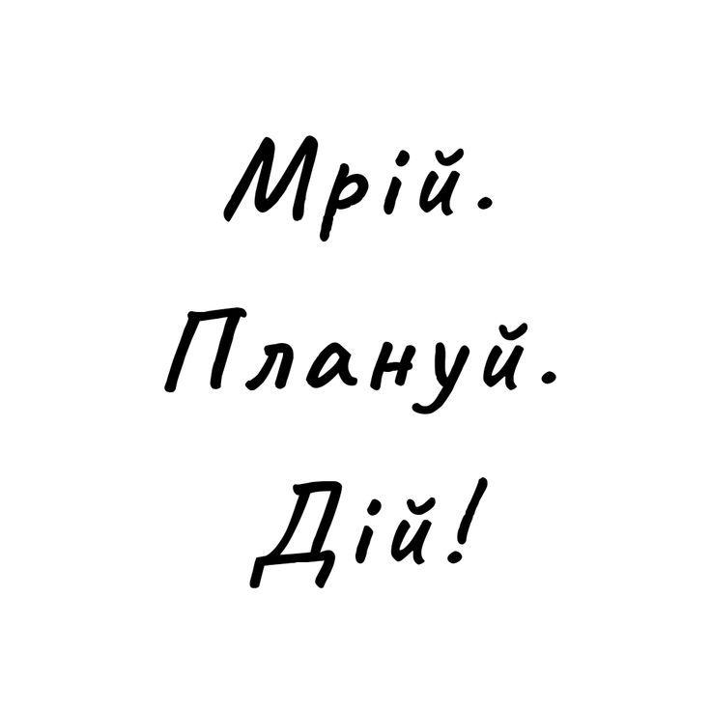
Дякую за увагу !

